Slide 1
1 Сентября –
День Знаний!

Slide 3
Первый раз в первый класс!

Slide 9
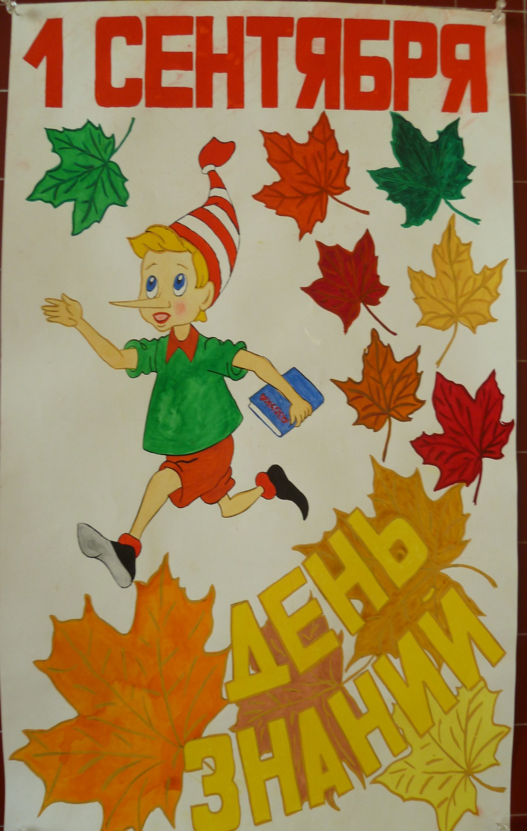

Slide 10
Первый звонок

Slide 11
Здравствуй, школа!

Slide 12
Мы на уроке в первый раз!

Slide 50
Экскурсия по школе

Slide 51
В библиотеке

Slide 53
Составляем букеты

Slide 60
Наши букеты

Slide 61
Какой
лучше?

Slide 63
Спасибо за внимание!

